Slide 1
عويلم الاوليات الحيوانية
شعبة الاوليات الحيوانية

Slide 2
الصفات العامه
1- معظمها صغير الحجم ومعظمها يعيش منفردا
2- معظمها به نواة واحدة ويتميز السيتوبلازم إلى اكتوبلازم واندوبلازم
3- تتحرك بالأرجل الكاذبة أو الأسواط أو الأهداب
4- تتغذى تغذية حيوانية والبعض يتغذى تغذية نباتية والبعض بالرشف
5- تحوى الأوليات التى تعيش فى الماء العذب فجوات منقبضة
6- معظمها يتنفس هوائيا والبعض لاهوائيا
7- ليس لها عضيات إخراجية (تخرج عن طريق الأنتشار)
8- تتكاثر لاجنسيا بالأنشطار الثنائى البسيط أو الأنشطار العديدى أو جنسيا بالأمشاج أو الأقتران
9- تتكيس لتحمى نفسها من الظروف البيئية غير المناسبة

Slide 3
التصنيف:
تصنف شعبة الأوليات الحيوانية إلى أربع شعيبات تبعاً لنوع أعضاء الحركة التي تستخدمها:
شعيبة اللحميات Subphylum : Sarcodina : تتحرك بالأقدام الكإذبة.
شعيبة السوطيات Subphylum : Mastigophora : تتحرك بالأسواط.
شعيبة الهدبيات Subphylum : Ciloiophora : تتحرك بالأهداب.
شعيبة البوغيات (الجرثوميات) Subphylum : Sporozoa : ليست لها أعضاء للحركة.

Slide 4
شعيبه السوطيات
شعيبة السوطيات: Subphylum Mastigophora
تضم هذه الشعيبة الأوليات الحيوانية التي تتحرك بواسطة سوط واحد . أو أكثر من الأسواط وتعيش معظم هذه السوطيات في المياه العذبة أو المالحة وبعضها طفيلى يعيش على كائنات حية أخرى. ومن أشهر الأنواع الحرة المعيشة اليوجلينا وتضم الأنواع الطفيلية منها سوطيات الدم مثل التريبانوسوما

Slide 5
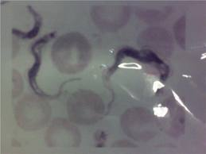
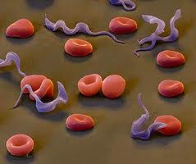
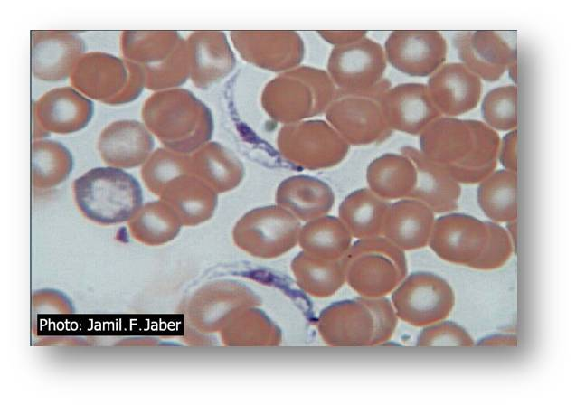
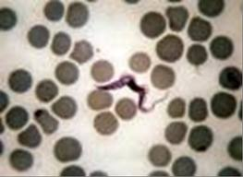
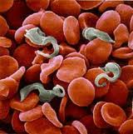
التريبانوسوما

Slide 6


Slide 7
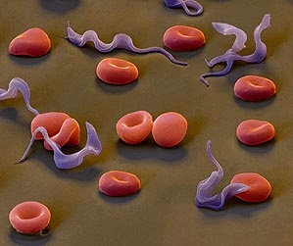

Slide 8
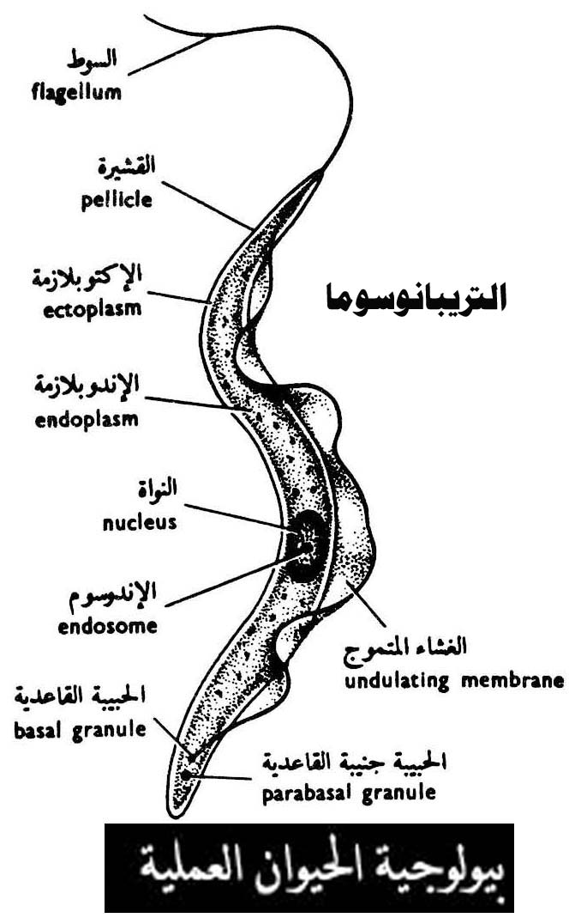
التريبانوسوما Trypanosoma
التريبانوسوما سوطيات حيوانية طفيلية في دم أو أنسجة كثير من الفقاريات بما فيها الإنسان. ودورة حياة هذا الطفيل تشتمل بالاضافة إلى الحيوان الفقارى على عائل آخر من الحيوانات اللافقارية الماصة للدم (حشرة من أنواع معينة من الذباب أو البراغيث أو البق). ومن أنواع التريبانوسوما الشائعة التي تصيب الإنسان: تريبانوسوما جامبينس Trypanosoma gambiense وتريبانوسوما روديسينس Trypanosoma rodesiense .

Slide 9
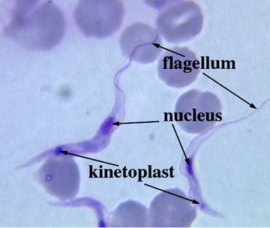

Slide 10
الشكل الخارجى والتركيب:
للتريبانوسوما جسم مغزلى الشكل مدبب الطرفين وثابت بفضل وجود قشيرة تغطيه من الخارج.
التركيب الداخلى يضم السيتوبلازم وبداخله نواة كبيرة بيضية الشكل ، السوط ، الغشاء المتموج وهو جزء السوط المتصل بالجسم ، الحبيبة القاعدية وتوجد عند قاعدة السوط وإلى الخلف منها يوجد الجسم الحركى .

Slide 11
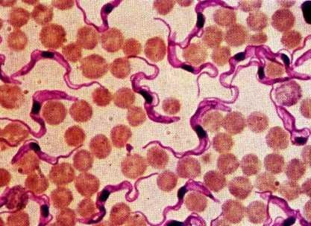
الحركة:
تسبح التريبانوسوما في بلازما دم الحيوان الفقارى بواسطة الحركة التموجية للسوط والغشاء المتموج ويساعد في الحركة ايضاً انقباض وانبساط أجزاء الجسم بالتتابع.

Slide 12
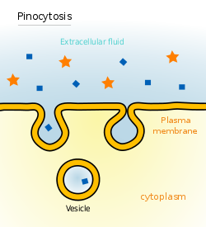
التغذية:
تستطيع التريبانوسوما أن تلتهم قطرات دقيقة من بلازما الدم عند سطح جسمها وتعرف هذه العملية بالرشف pinocytosis.

Slide 13
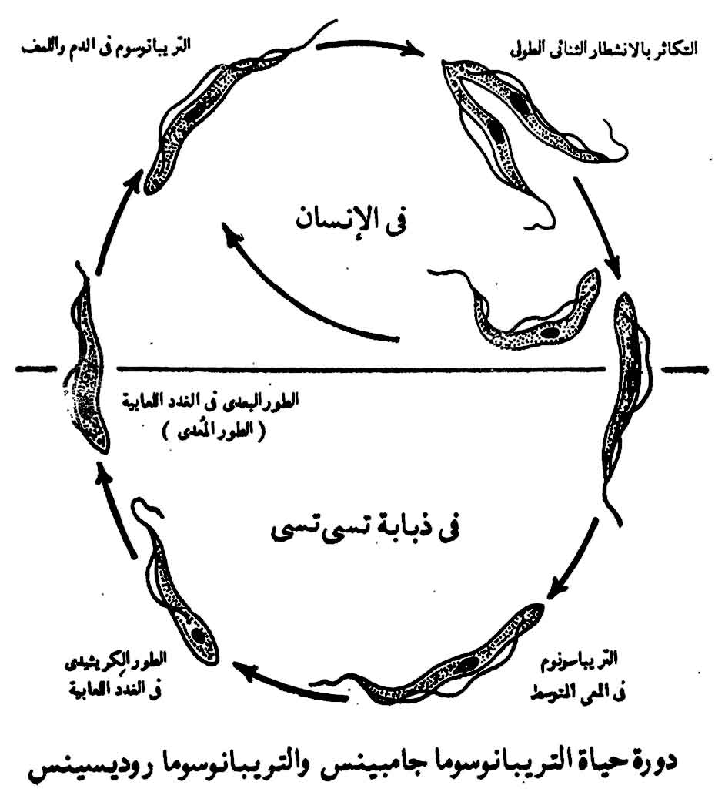
التكاثر:
تتكاثر التريبانوسوما تكاثراً لاجنسياً بالانشطار الثنائى الطولى.

Slide 14
التنفس والاخراج :
عن طريق الانتشار البسيط
تنظيم الضغط الاسموزي :
لاتحتاج لتنظيم الضغط الاسموزي لذا لاتوجد بها فجوات متقبضه

Slide 15
دورة الحياة :
عندما تلدغ ذبابة تسى تسى tse tse fly انساناً مصاباً فان التريبانوسومات تمر مع الدم إلى معدة الحشرة وفيها تتكاثر لتكون أفراداً جديدة وبعد ذلك تغزو هذه الأفراد الجديدة الجزء الأمامى من القناة الهضمية وتصل إلى غددها اللعابية حيث تواصل تكاثرها لتكون طوراً مختلفاً يعرف بالطور الكريثيدى وتستمر عملية التكاثر حتى يظهر طور أخير هو الطور المعدى infective stage.

Slide 16
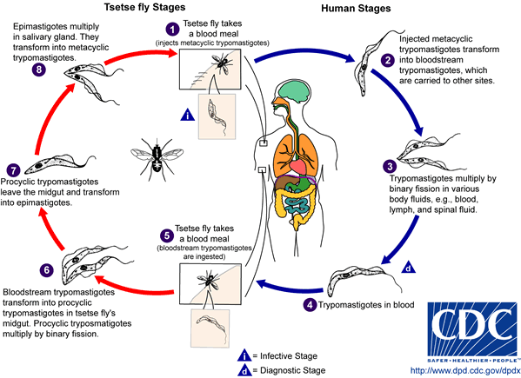

Slide 17
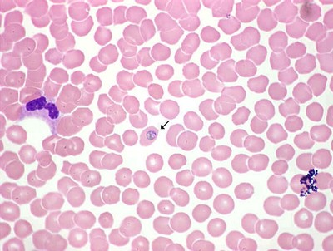
شعيبه البوغيات
شعيبة البوغيات (الجرثوميات)Subphylum Sporozoa :
البوغيات أوليات حيوانية لا توجد بها أعضاء للحركة وتتكاثر بالأبواغ ولها دورة حياة تحتوى على أطوار جنسية وأخرى لاجنسية. ومن أشهر أمثلتها طفيل الملاريا (البلازموديوم).

Slide 18
البلازموديوم
دورة الحياة:
تتميز دورة حياة البلازموديوم إلى ثلاث مراحل هي: مرحلة في كبد الإنسان ومرحلة في كريات الدم الحمراء والمرحلة الثالثة داخل أنثى بعوضة الأنوفليس.

Slide 19
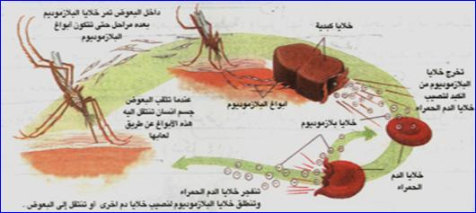

Slide 20
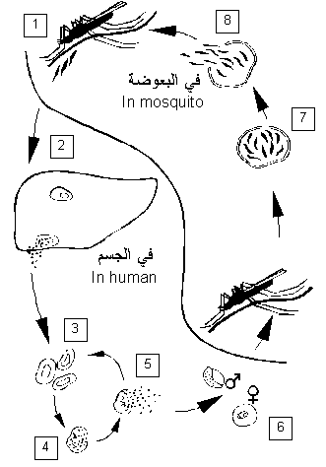

Slide 21
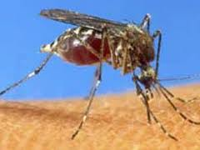
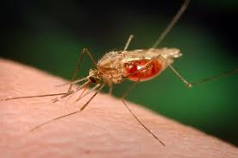
1- المرحلة داخل كبد الإنسان (المرحلة النسيجية):
عندما تلدغ أنثى بعوضة الأنوفليس المصابة انسانا سليما فانها تحقن في دمه الأطوار المعدية للطفيل (الحيوان البوغي) وهو كائن مغزلي الشكل وبعد ما يقرب من نصف ساعة تتجه إلى الكبد وتغزو خلاياه وتكون الشيزونت الذي يكوّن بالانقسام عدداً كبيراً من الميروزويتات merozoites التي تغادر الكبد لتهاجم كريات الدم الحمراء ومن ثم تبتدىء المرحلة التالية. ويمر الطفيل خلال وجوده في الكبد بفترة حضانة لاتظهر فيها أعراض المرض.تستغرق هذه الدورة حوإلى 8 -9أيام

Slide 22
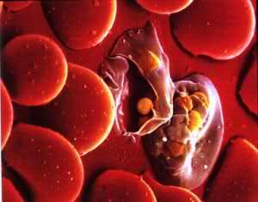
المرحله داخل كريات الدم الحمراء :
تهاجم الميروزويتات كريات الدم الحمراء وتتحول إلى تروفوزويت trophozoite ينمو ويتغذى داخلها ويتخذ عدة أشكال ثم ينفجر غشاء الكرية الحمراء لتخرج الميروزويتات إلى الدم وتهاجم كريات جديدة لتتكرر دورة الحياة. وتظهر الحمى الشديدة وأعراض المرض الأخرى نتيجة وجود حبيبات الهيموزين أو صبغ الملاريا وهي بقايا الهيموجلوبين الغير مهضوم.
وتستغرق هذه الدورة حوإلى 48 ساعة الى 72 ساعه
وبعد عدة دورات في كريات الدم تتحول بعض الميروزويتات إلى خلايا مشيجية كبيرة macrogametocytes (أنثوية) وخلايا مشيجية صغيرة microgametocytes (ذكرية) وتبقى هذه الخلايا المشيجية في كريات الدم دون تغيير حتى تنتقل إلى العائل اللافقارى (أنثى الأنوفليس).

Slide 23
3. مرحله العائل اللافقاري (المرحلة داخل أنثى بعوضة الأنوفليس):
عندما تمتص أنثى بعوضة أنوفليس دم انسان مصاب بالملاريا تدخل أطوار الطفيل المختلفة قناتها الهضمية وتهضم كل الأطوار عدا الخلايا المشيجية (الجنسية) التي تنمو إلى أمشاج أنثوية وذكرية ويتجه المشيج المذكر نحو المؤنث ويتحد معه مكوناً الزيجوت الذي يستطيل مكوناً أوكينيت ookinete . يتجه الأوكينيت نحو جدار المعدة ليخترق الطلائية بين الخلايا ويستقر بالقرب من الغشاء القاعدى مكوناً الكيس البيضى oocyst الذي ينقسم ليكون الأسبوروزويتات ثم ينفجر جدار الكيس البيضى لتنطلق الأسبوروزويتات خلال تجويف الجسم ثم تخترق جدار الغدد اللعابية لتستقر فيها. وعندما تلدغ البعوضة انسانا سليماً تمر هذه الأسبوروزويتات إلى دمه مع اللعاب لتبداْ دورة جديدة.

